Slide 1
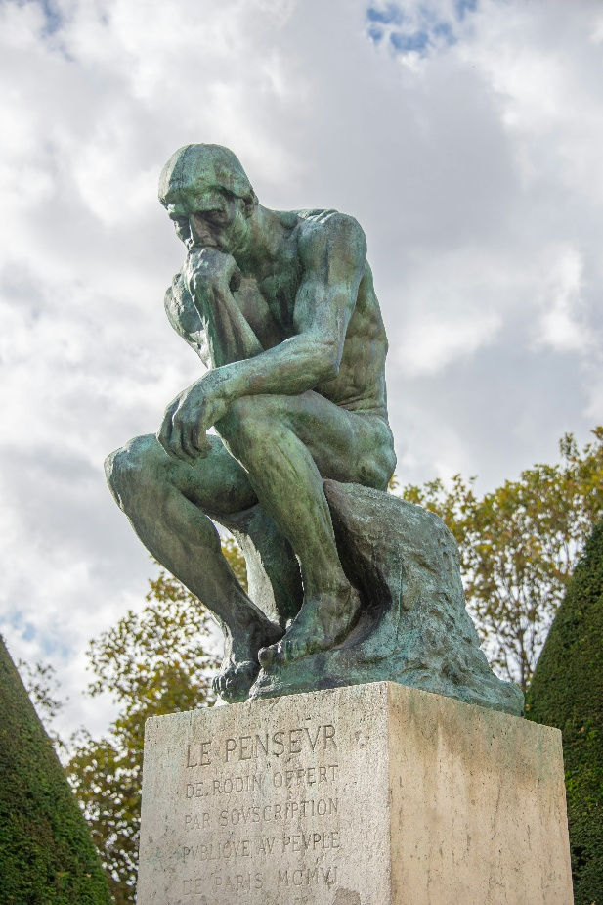
확률론 - 머신러닝을 위한 -
2026_Spring
조상구

Slide 2
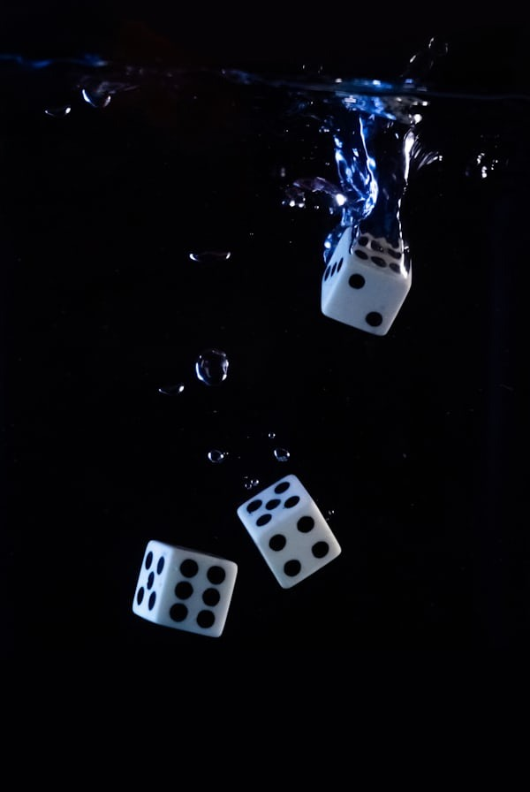
신은 주사위를 던진다.
확률과 놀라움은 반비례한다.

Slide 3
목차
확률 변수(Random Variable)
이산형(Discrete)과 연속형(Continuous) 확률변수
분산과 편향(Variance & Bias)
기대값(Expectation)과 분산(variance)
확률 분포(Random Distribution)
베르누이분포, 이항분포, 정규분포
조건부 확률(Conditional Probability)

Slide 4
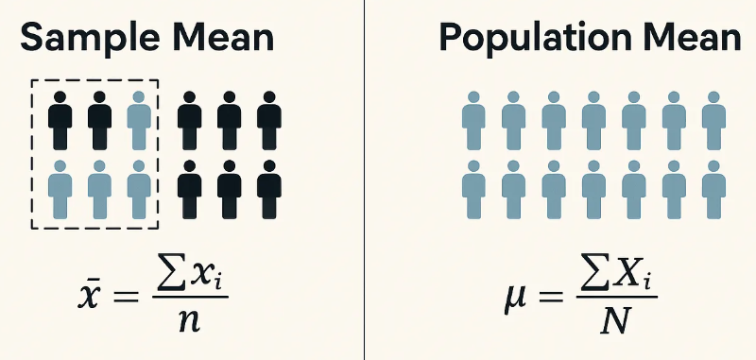
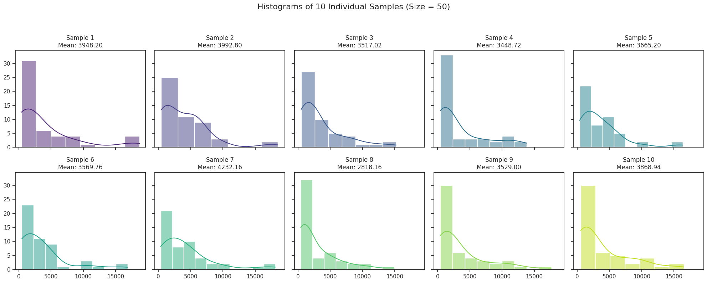
표본의 모든 값은 확률변수
sns.load_dataset("diamonds")의 price변수(총 53,940개)에서 50개씩 표본을 비복원추출하여 각 표본의 평균을 구하고 표본평균의 산술식의 의미를 생각하고 확률변수의 의미를 토론하라

Slide 5
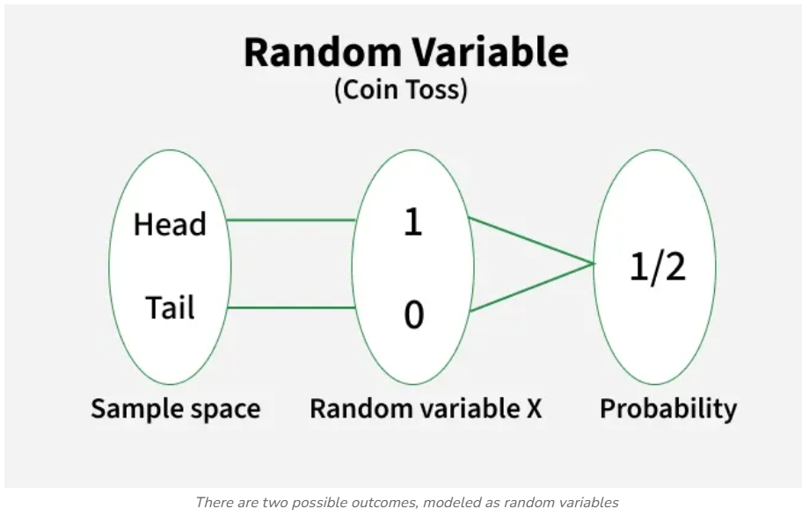
확률변수(Random variable)

Slide 6
문제 풀이
1개의 주사위 던지기 게임에서 5일 확률은?
1개의 주사위 던지기 게임에서 5이하가 될 확률?
2개의 주사기 던지기 게임에서 2개 주사위의 합이 8일 확률? 10이상일 확률?

Slide 7
문제 풀이
1억의 상금이 걸린 게임이 있다.
A, B 두 사람이 라운드마다 각각 50% 확률로 승패 결과가 있는 경우, 누구나 6번을 이기면 게임이 끝나게 된다.
현재까지 8번의 라운드에서 A는 5번, B는 3번 이겼다
1억 상금을 각각 공평하게 나누려면 얼마씩 배분하여야 하는가? A,B가 각각 이길 확률?

Slide 8
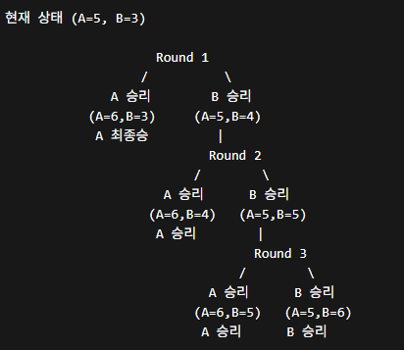
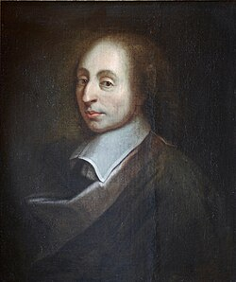
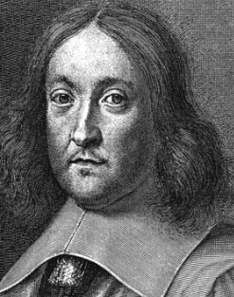
문제 풀이
Pascal(1623~1662)
½ + ½*½ + ½*½*½
½*½*½
Ferma(1607~1665)
AAA, AAB, ABA, ABB, BAA, BAB, BBA, BBB
Pascal Decision Tree

Slide 9
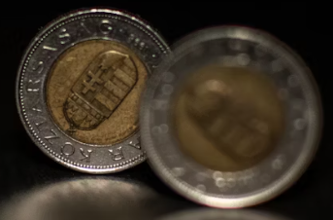
확률론(probability theory)은 사건의 빈도를 분석
두 개의 동전을 100회 Toss
표본 공간 | HH | HT | TH | TT
사건의 출현빈도 | 24 | 21 | 28 | 27
확률변수 X (Random Variable) | 24 = P(X=24) = 24/100 | 21 = P(X=24) = 21/100 | 28 = P(X=24) = 28/100 | 27 =P(X=27) = 27/100
확률의 총합은 1 | P(X=24) + P(X=24) + P(X=24) + P(X=27) =1

Slide 10

확률변수(Random variable)
주사위를 무한 Toss
 | 1 | 2 | 3 | 4 | 5 | 6
확률변수 X | X =1 | X =2 | X =3 | X =4 | X = 5 | X = 6
확률(Probability) | P(X =1) | P(X =2) | P(X =3) | P(X =4) | P(X =5) | P(X =6)
확률 변수(Random variable)란 표본공간에서 일정한 확률을 가지고 발생하는 사건(Event)에 수치를 일대일(1:1) 대응시킨 함수(Function)

Slide 11
확률변수를 모두 알려면
확률변수(Random variable)의 분포를 알 수 있다면 모든 것을 알 수 있다.
우리는 모집단의 확률변수(키, 나이, 소득, 등등의 parameter)의 분포를 전수조사를 하지 않으면 알 수가 없기 때문에 Sampling을 통해,
Sample의 확률변수의 분포를 알고 모집단의 확률변수를 추정(Inference)할 뿐이다.
따라서 확률 분포(Probability Distribution of random variable)의 종류?

Slide 12
목차
확률 변수(Random Variable)
이산형(Discrete)과 연속형(Continuous) 확률변수
분산과 편향(Variance & Bias)
기대값(Expectation)과 분산(variance)
확률 분포(Random Distribution)
베르누이분포, 이항분포, 정규분포
조건부 확률(Conditional Probability)

Slide 13
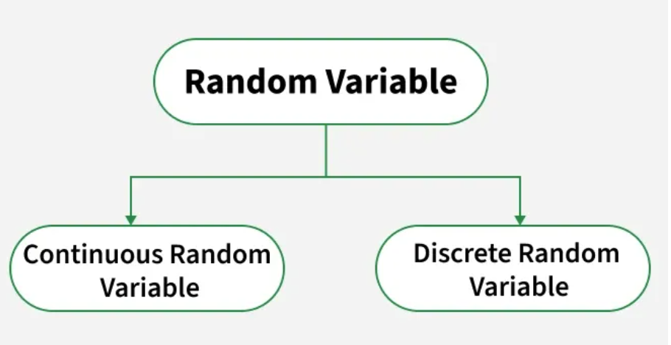
이산 vs 연속(Discrete vs Continuous Variables)형 변수
동전의 앞과 뒤면, 주사위, 카드의 종류 등은 수자가 양의 정수로 셀 수 있으면 이산(Discrete, 離散)
키, 몸무게, 시간, 나이 등은 연속되어 관측하지 못하면 연속(Continuous, 連續)

Slide 14
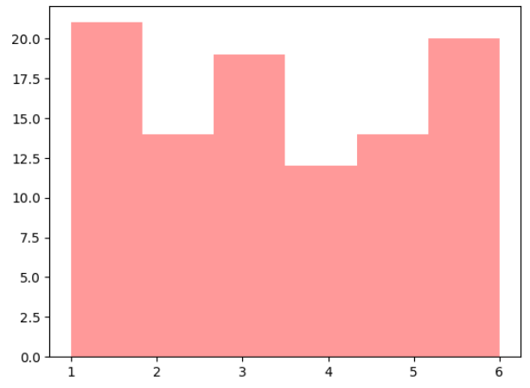
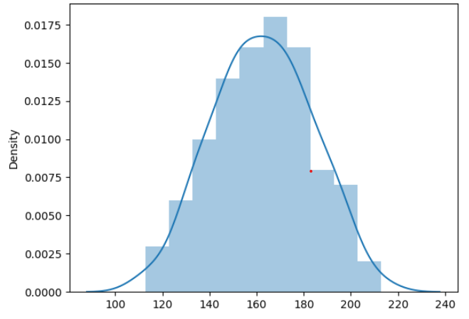
이산 vs 연속(Discrete vs Continuous Variables)
실제로 시간과 나이(age)는 존재하고 관측할 수 있는가? No
1시10분에 버스를 탈 확률은? No

Slide 15
문제 풀이
1개의 주사위 던지기 게임에서 5일 확률은?
1개의 주사위 던지기 게임에서 5이하가 될 확률?
2개의 주사기 던지기 게임에서 2개 주사위의 합이 8일 확률? 10이상일 확률?

Slide 16
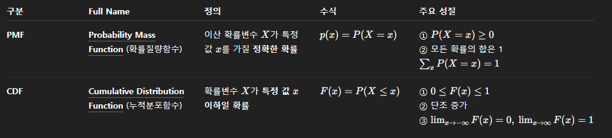
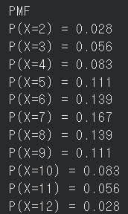
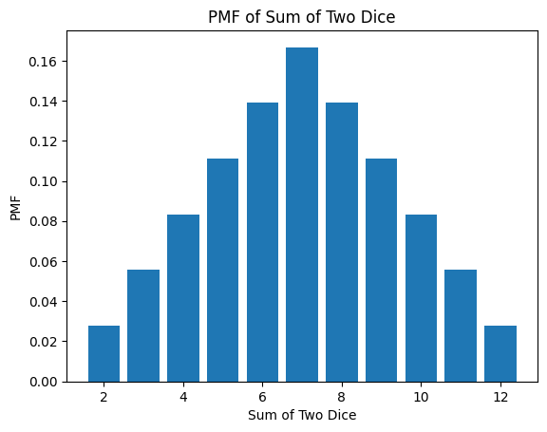
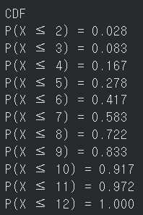
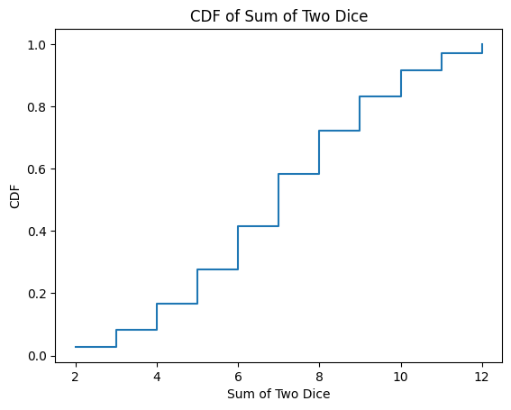
이산 확률변수(Discrete Random Variable)

Slide 17
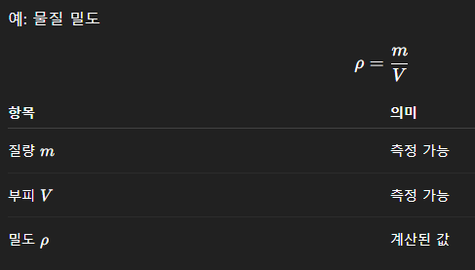
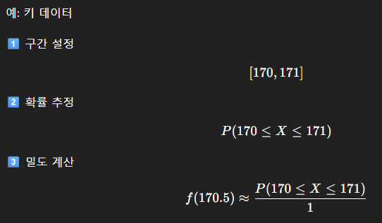
문제 풀이
확률변수를 키(Height)라 가정하고 당신의 키의 확률을 구하라
밀도(density)는 잴 수 있는가?

Slide 18
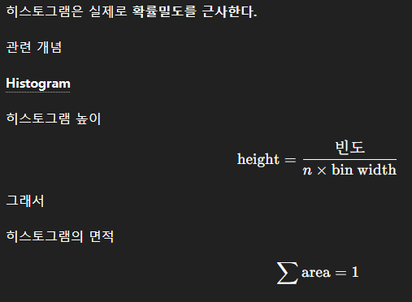
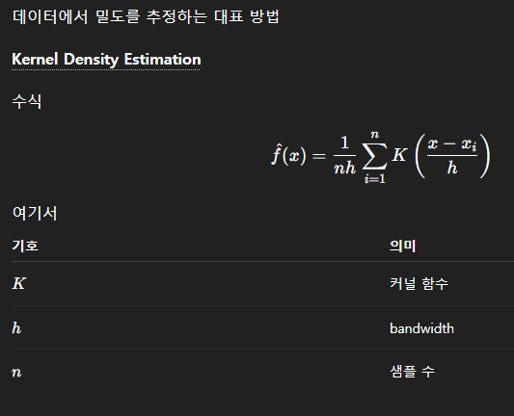
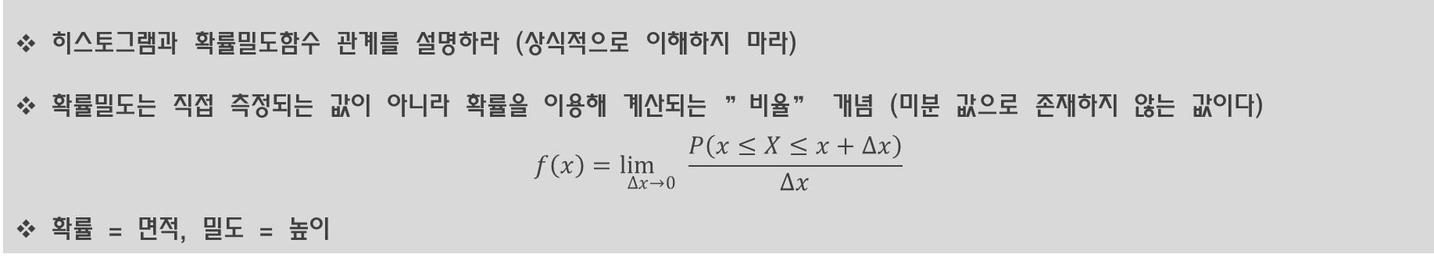
문제 풀이
히스토그램과 확률밀도함수 관계를 설명하라 (상식적으로 이해하지 마라)
확률밀도는 직접 측정되는 값이 아니라 확률을 이용해 계산되는 ”비율” 개념 (미분 값으로 존재하지 않는 값이다)
$$f\left(x\right)=\underset{Δx→0}{\lim{}}\frac{P\left(x≤X≤x+Δx\right)}{Δx}$$
확률 = 면적, 밀도 = 높이

Slide 19
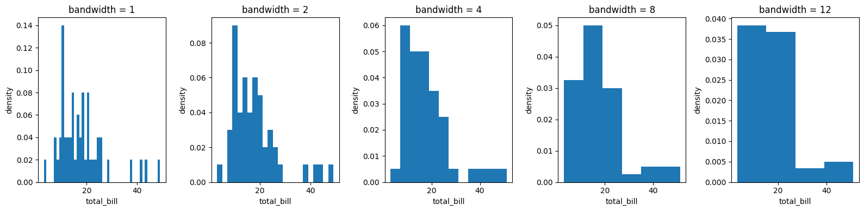
문제 풀이
seaborn의 tips 데이터에서 “total_bill”변수를 기준으로 bandwidths = [1, 2, 4, 8, 12] 인 경우 히스토그램을 시각화하라
tips 변수도 다양한 bandwidth를 바탕으로 시각화하라

Slide 20
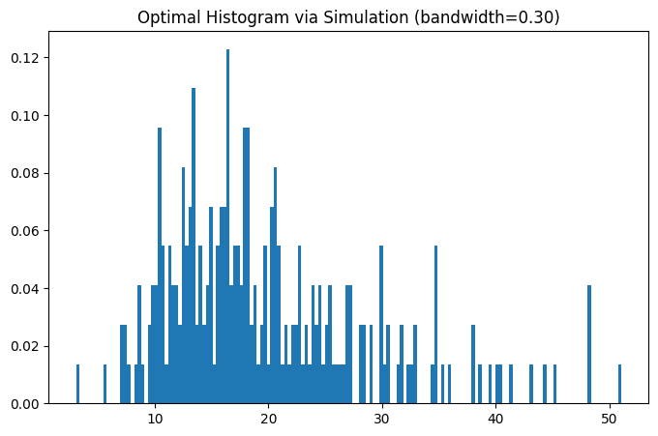
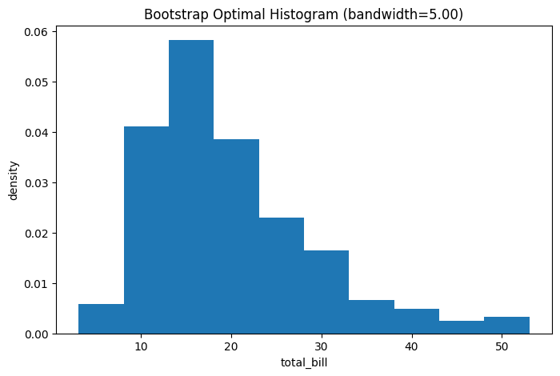
문제 풀이
어떤 bandwidth가 모집단을 가장 잘 보여주고 있는가? 토론하고 solution을 제시하라. 아래 방법을 참고하라
수식 기반 규칙(Freedman–Diaconis, Scott 등)
Cross-Validation 기반 시뮬레이션
Bootstrap 기반 시뮬레이션
Monte Carlo 방식 시뮬레이션
Cross-Validation 기반 시뮬레이션
Bootstrap 기반 시뮬레이션

Slide 21
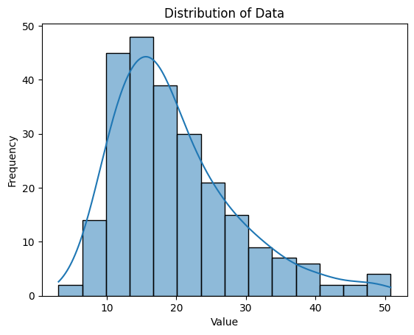
문제 풀이
seaborn의 Histogram(오른쪽 그림)은 sns.histplot(data, kde=True)에서 kde 곡선의 bandwidth는 seaborn이 데이터의 특성을 기반으로 자동으로 계산
기본적으로 Scott의 규칙이나 Silverman의 규칙과 같은 방법을 사용하여 최적의 bandwidth를 추정
따라서, 코드에서 특정 bandwidth 값이 명시적으로 설정된 것이 아니라 데이터에 따라 동적으로 결정
유효 bandwidth는 2.9590
sns.histplot(data, binwidth=10, kde=True) 로 다양한 binwidth로 시각화해 보아라 ! (50개로 하면 ?)

Slide 22

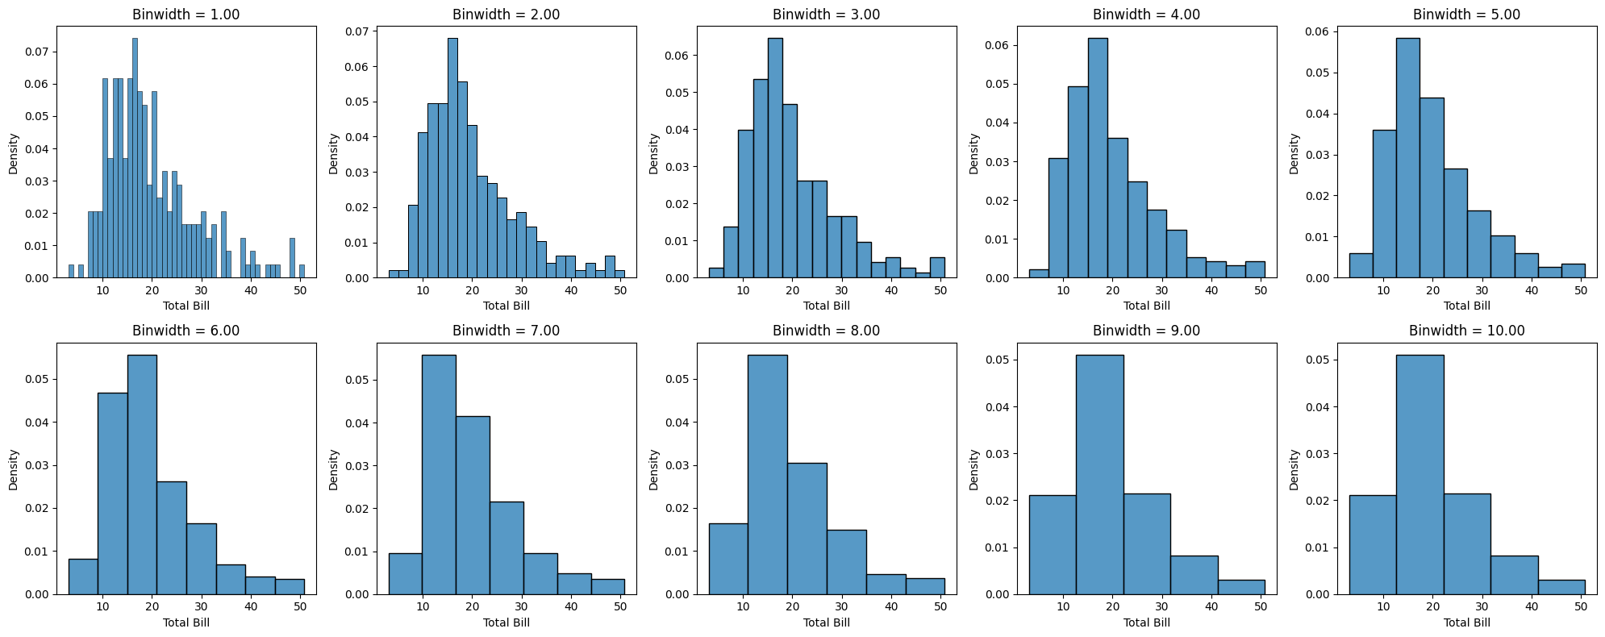
문제 풀이
tips데이터의 총 매출액(total_bill)으로 sns.histplot(data, binwidth=?, kde=True) 로 분산과 편향을 토론하고 발표하라
Binwidth가 높으면 노인인가? 청년인가? 분산과 편향은 각각 어떤가? (Hyperparameter Tuning)

Slide 23
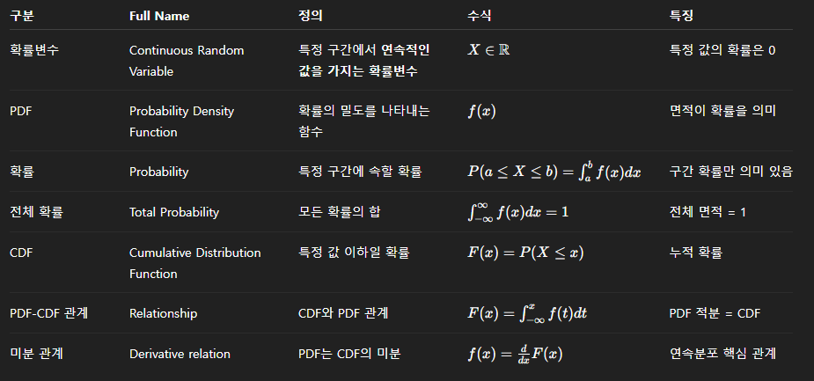
연속형 확률변수(Continuous Random Variable)
확률밀도함수=PDF(Probability Density Function)와 누적확률밀도함수=CDF(Cumulative Distribution Function)

Slide 24
문제 풀이
키와 몸무게 등 무한한 실수 값을 값으로 하는 확률변수의 연속확률밀도 함수인가?
당신의 키를 확률로 구할 수 있는가?
Likelihood에 대해 설명하라.
연속확률밀도 함수의 밀도의 의미와 이산확률질량 함수의 질량의 의미를 설명하라
양자 역학의 빛의 파동설과 입자설에 대해 설명하라

Slide 25
목차
확률 변수(Random Variable)
이산형(Discrete)과 연속형(Continuous) 확률변수
분산과 편향(Variance & Bias)
기대값(Expectation)과 분산(variance)
확률 분포(Random Distribution)
베르누이분포, 이항분포, 정규분포
조건부 확률(Conditional Probability)

Slide 26
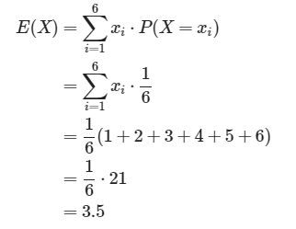
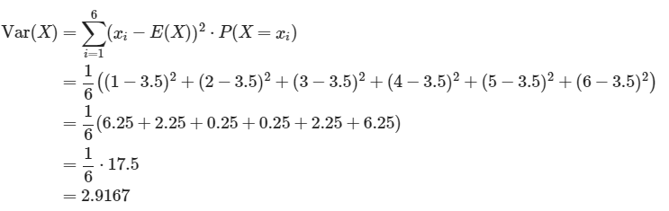
이산형 확률변수의 기대값과 분산
 | 1 | 2 | 3 | 4 | 5 | 6
확률변수 X | X =1 | X =2 | X =3 | X =4 | X = 5 | X = 6
확률(Probability) | P(X =1) =1/6 | P(X =2) =1/6 | P(X =3) =1/6 | P(X =4) =1/6 | P(X =5) =1/6 | P(X =6) =1/6

Slide 27
목차
확률 변수(Random Variable)
이산형(Discrete)과 연속형(Continuous) 확률변수
분산과 편향(Variance & Bias)
기대값(Expectation)과 분산(variance)
확률 분포(Random Distribution)
베르누이분포, 이항분포, 정규분포
조건부 확률(Conditional Probability)

Slide 28
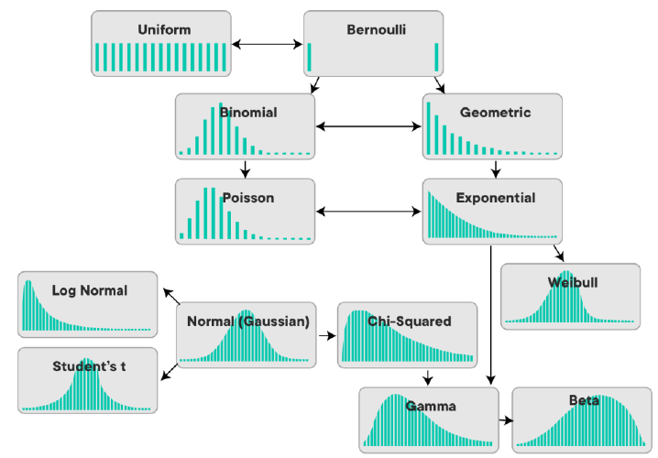
확률분포(Probability Distribution))

Slide 29
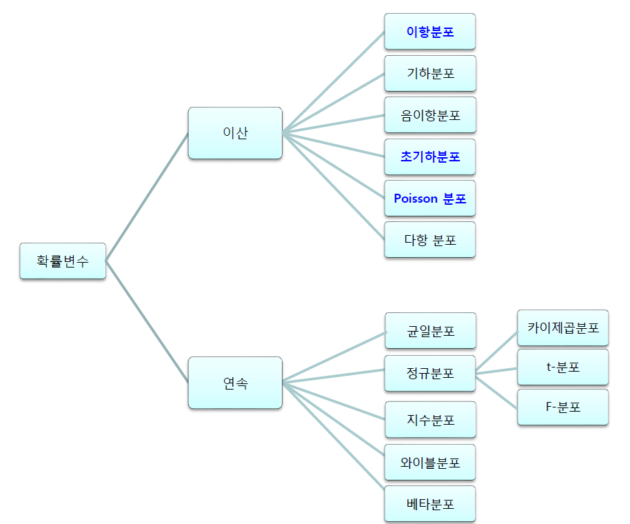
확률분포

Slide 30


연속형 확률변수의 평균과 분산
P(X <= 185) - P(X <= 135) = 키가 135이상 185이하인 확률

Slide 31
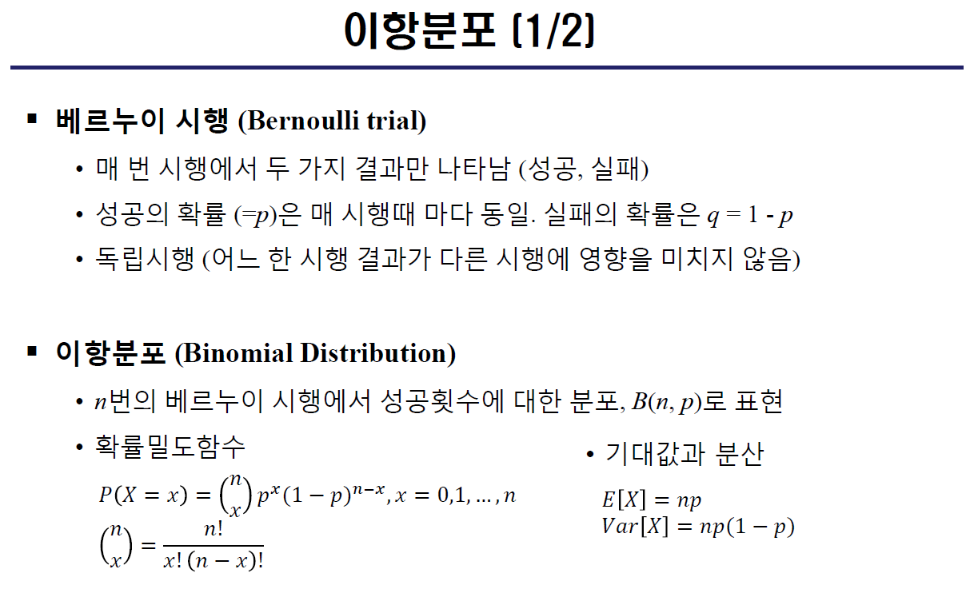

Slide 32
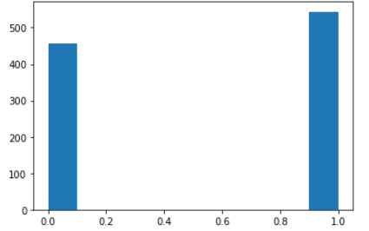
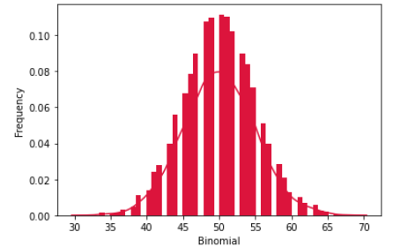
베르누이 시행
Bernoulli distribution
이항 분포
Binomial distribution
동전을 1000번 던져 앞면과 뒷면이 나온 회수(도수)
동전을 100번을 앞 면이 나올 회수는 ? 55, 45, 50 등 글쎄 케박
동전을 100번을 던져서 앞면(성공확률(0.5))이 나올 횟수, 이 시행을 10000번 수행 해서 빈도를 보면 되겠네.

Slide 33
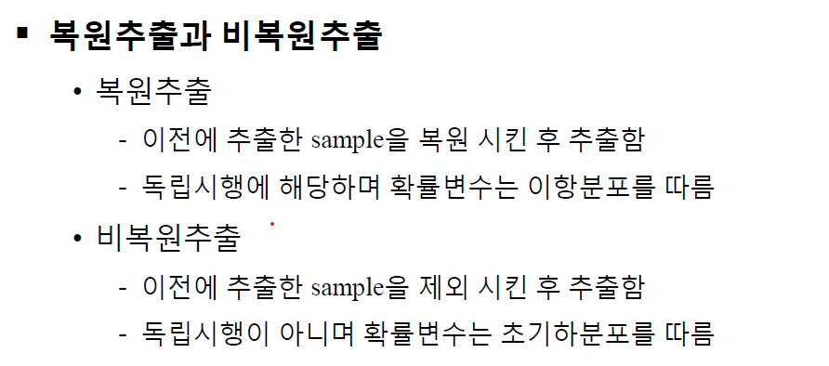

Slide 34
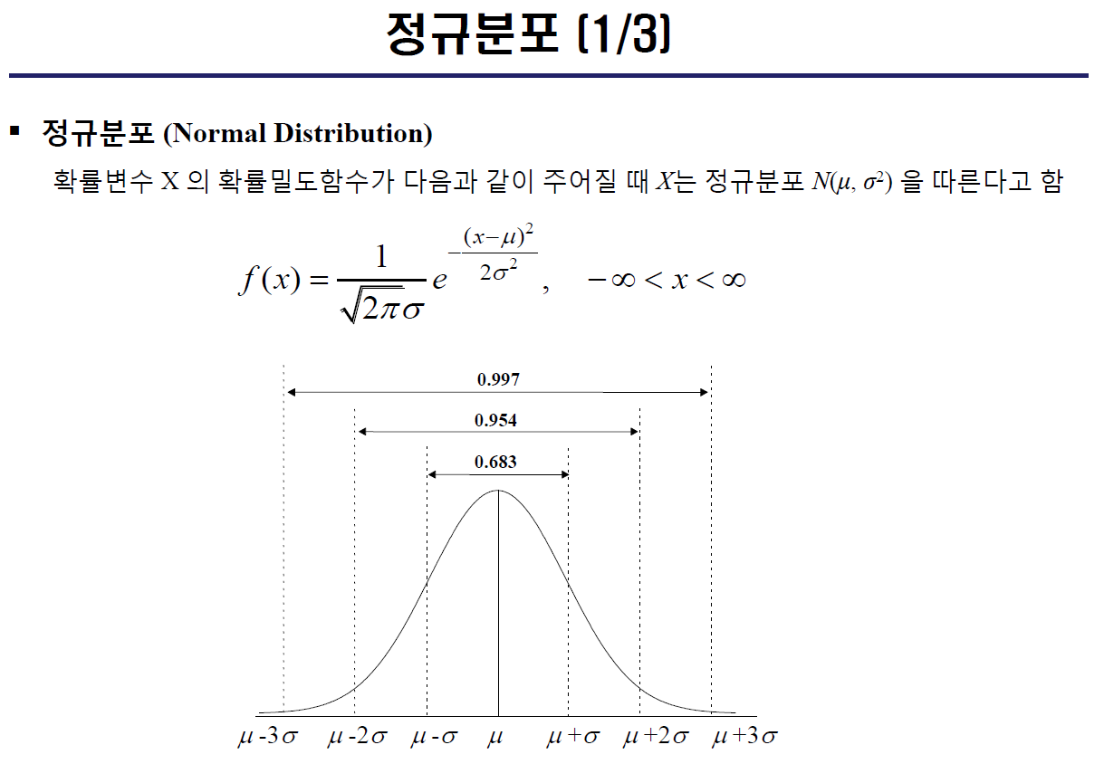
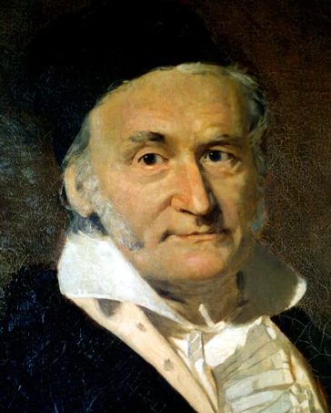
Gaussian distribution(가우시안 분포)

Slide 35
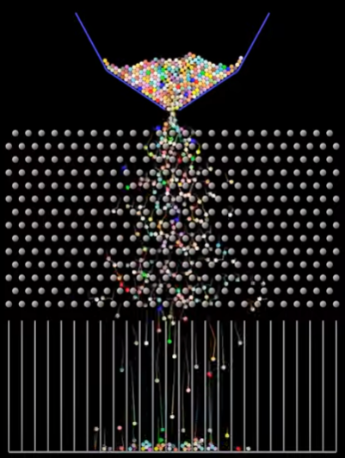
https://www.youtube.com/shorts/6qxA9JDLSpw?feature=share

Slide 36
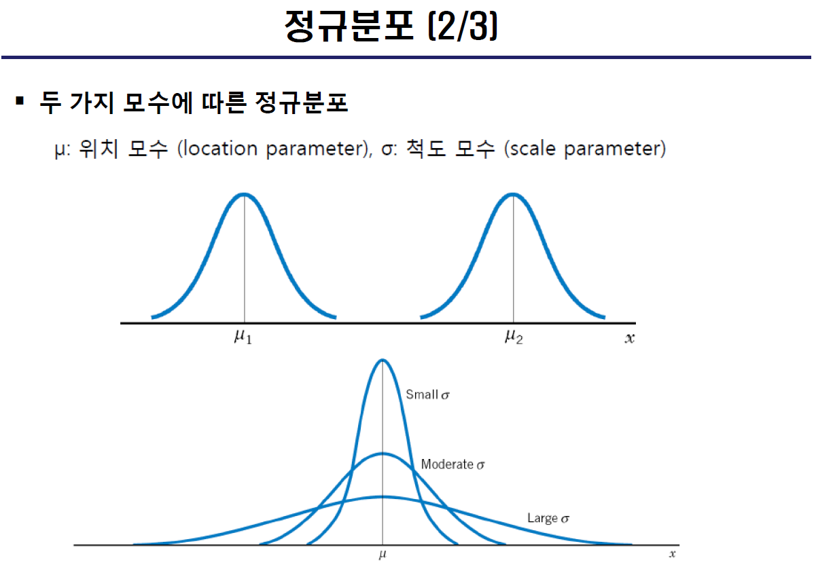

Slide 37
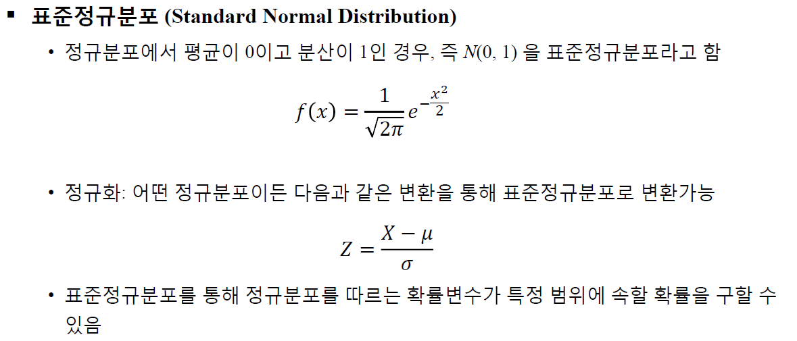

Slide 38
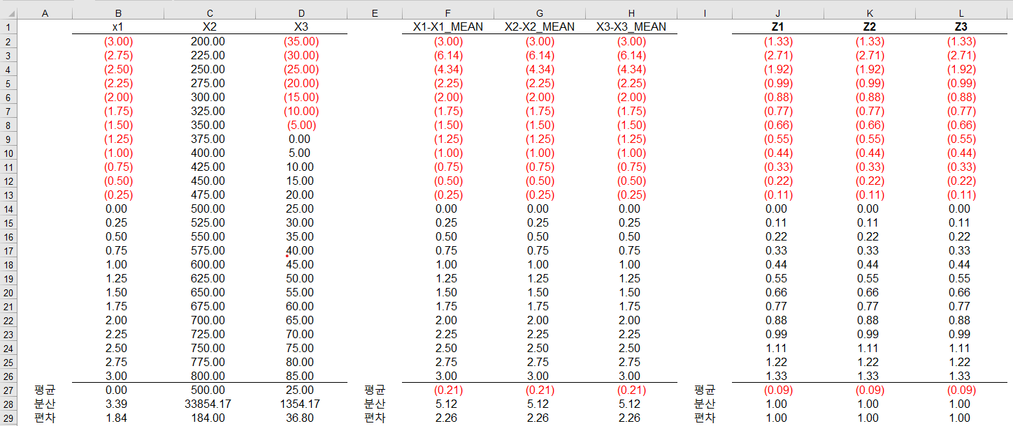
원자료
(Orignal Data)
평균중심화
(Mean Centering)
표준화
(Standardization)

Slide 39
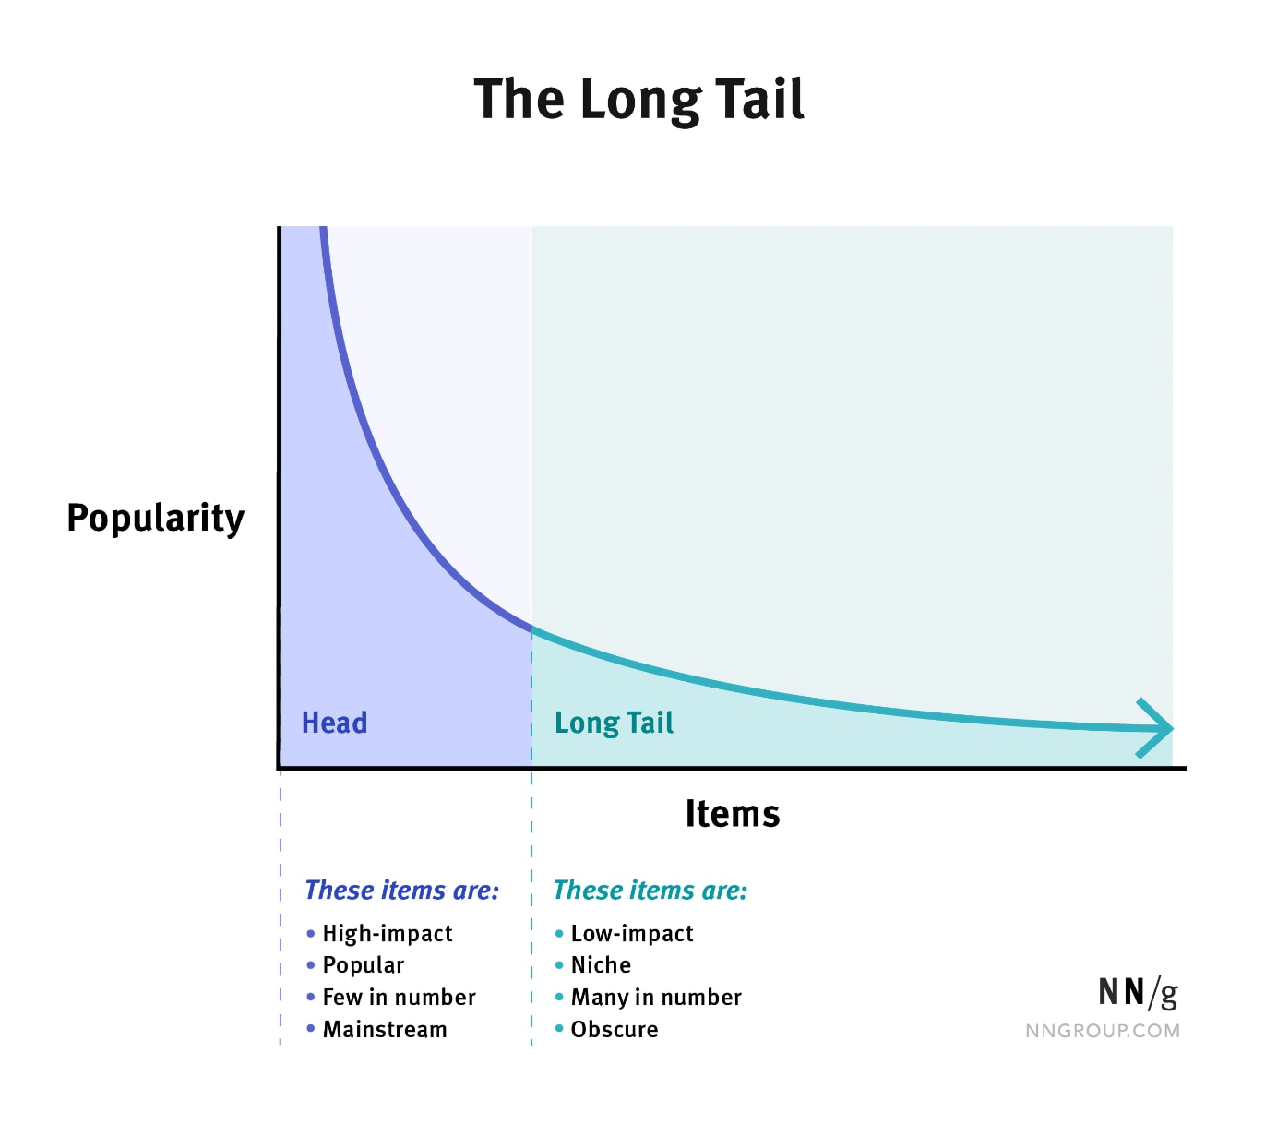
문제 풀이
초나라 양춘백설(陽春白雪)과 Long-Tail Distribution에 대해 주변의 실제 상황(유튜브 조회 수)에 대해 예를 들어라
아래 내용을 파이썬 코드로 모의실험(simulation)하여 설명하라
1️⃣ 유튜브 조회수 Long-Tail 시뮬레이션 2️⃣ 부의 불평등(Pareto 80/20) 생성 실험 (Pareto distribution) 3️⃣ 네트워크 성장 모델 (Barabási–Albert) 실험
Long-Tail Distribution와 머신러닝의 불균형 데이터(Imbalanced data)로 인한 학습의 어려움

Slide 40
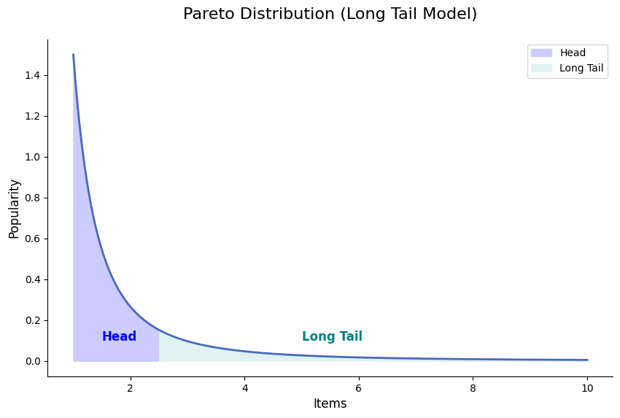
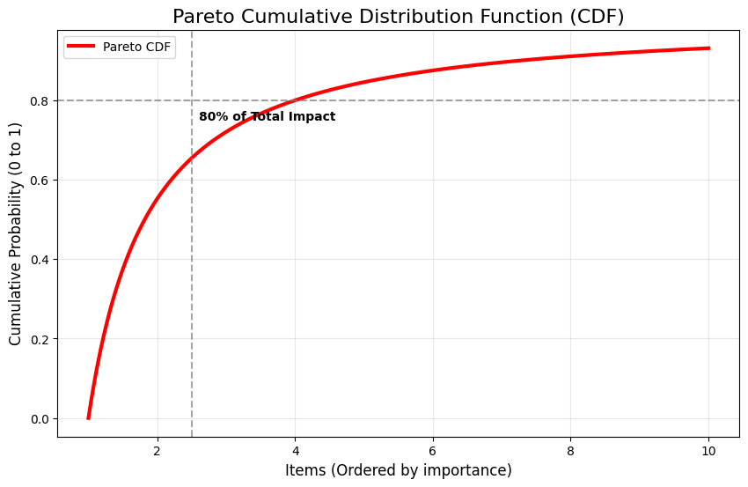

Slide 41
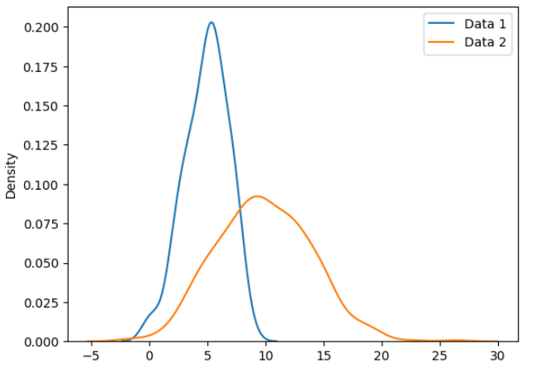
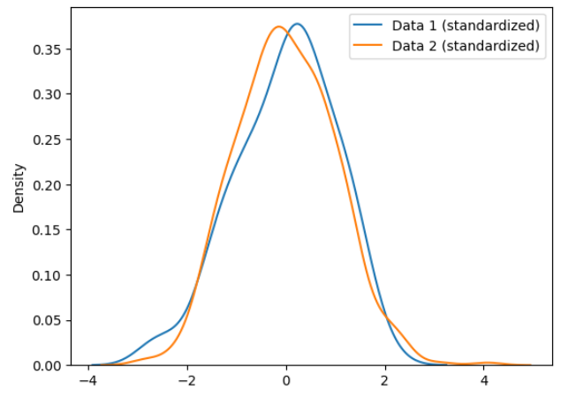
정규분포
표준정규분포

Slide 42
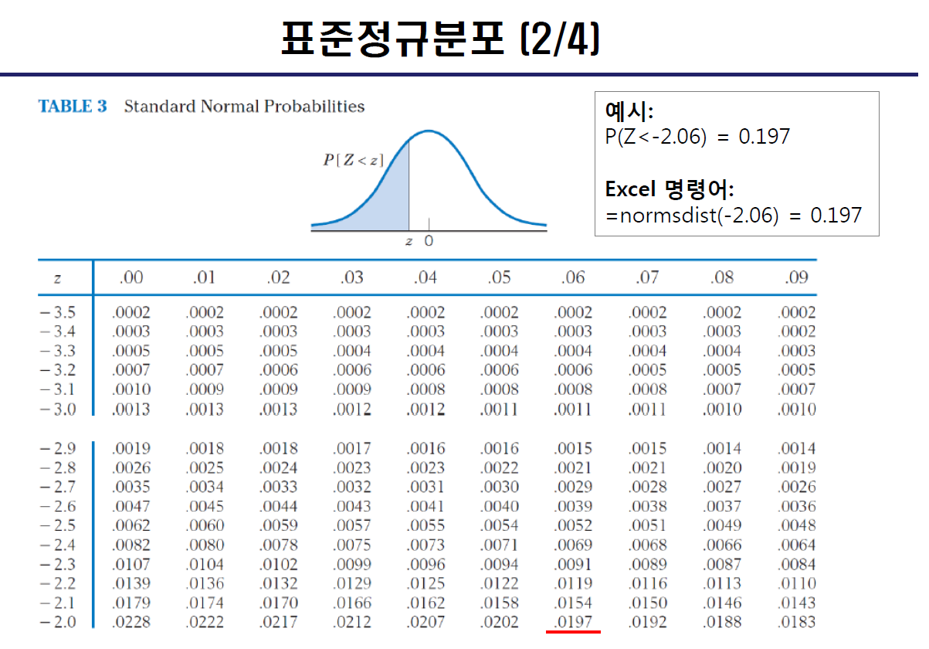

Slide 43
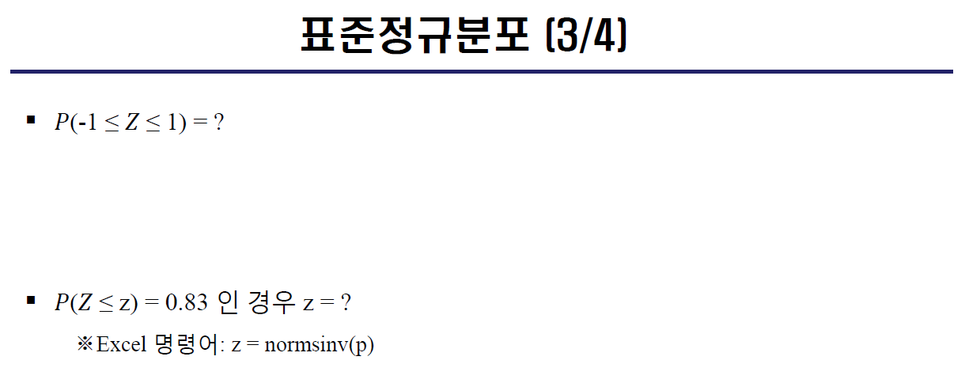

Slide 44
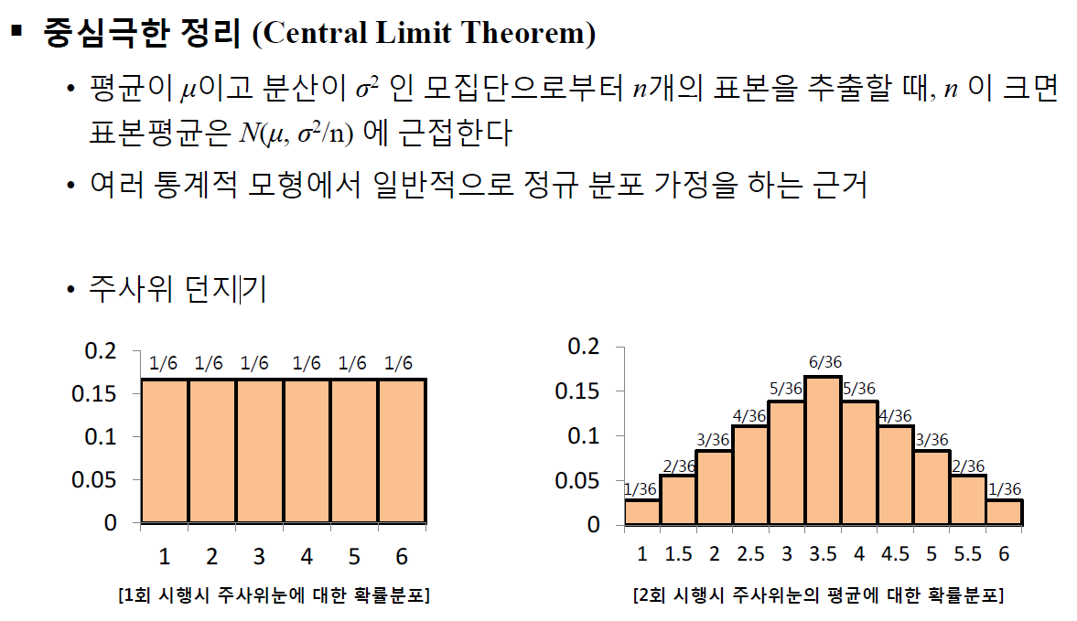

Slide 45

주사위 개수가 증가함에 따라 합의 분포(1000 trials/dice)가 점점 정규분포에 가까워지는 것(중심극한정리)

Slide 46
목차
확률 변수(Random Variable)
이산형(Discrete)과 연속형(Continuous) 확률변수
분산과 편향(Variance & Bias)
기대값(Expectation)과 분산(variance)
확률 분포(Random Distribution)
베르누이분포, 이항분포, 정규분포
조건부 확률(Conditional Probability)

Slide 47


조건부 확률(Conditional probability)이란 어떤 사건이 일어났다는 전제하에 다른 사건이 일어날 확률
독립인 경우

Slide 48

문제 풀이
경찰이 살인 사건 현장에서 희귀한 '격자무늬 지문'을 발견했는데, 이 지문은 전체 인구의 0.1%/만이 가지고 있음
경찰은 유력한 용의자 'A씨'를 체포했고, 검사 결과 A씨 또한 이 '격자무늬 지문'을 가지고 있음이 밝혀졌다. 이 사람이 범인일 확률은?

Slide 49
문제 풀이
홍길동이란 학생은 ADsP 시험문제에 대해 80%를 알고 있다
홍길동이란 학생이 실수할 확률은 10문제당 1개 정도는 산만해서 틀린다.
ADsP문제는 4지 선다형 문제로 찍어서 맞 출 확률은 ¼ 이다.
홍길동 학생이 문제를 맞출 확률은?, 홍길동 학생이 문제를 틀릴 확률은?
홍길동이 문제를 맞혔다면, 그가 실제로 알고 풀었을 확률은?
홍길동이 문제를 틀렸다면, 그가 실제로 알고도 틀렸을 확률?

Slide 50
문제 풀이
사전지식: 도시의 택시 중 85%는 녹색, 15%는 청색입니다.
밤에 뺑소니 사고가 났고, 한 목격자가 "청색 택시였다"라고 증언했는데 목격자의 판별 정확도는 80%
질문: 실제로 사고를 낸 택시가 청색일 확률은 얼마일까요?

Slide 51

문제 풀이
지구의 나이는 45억 4천만년 이다. 내일 해가 뜰 확률을 구하라
Sunrise_problem

Slide 52
문제 풀이
Monty Hall 문제

Slide 53


문제 풀이
동체가 손상되었는데도 귀환할 확률은 (Missing from survivor ship)
식당에서 식중독

Slide 54



문제 풀이
키가 5.65, 몸무게가 160.45 발의 크기가 7.88인 사람은 여자인가 남자인가? 분석하고 예측하고 과제를 제출하라
Naive_Bayes_classifier을 참고하여 남녀를 분류(classification)하라
scikit-learn의 modules/naive_bayes을 사용하여 남녀의 확률을 각각 구하고 성별을 분류하라
https://github.com/ancestor9/data/blob/main/human_data.csv
키가 5.65, 몸무게가 160.45 발의 크기가 7.88인 사람은 여자인가 남자인가?

